Slide 1
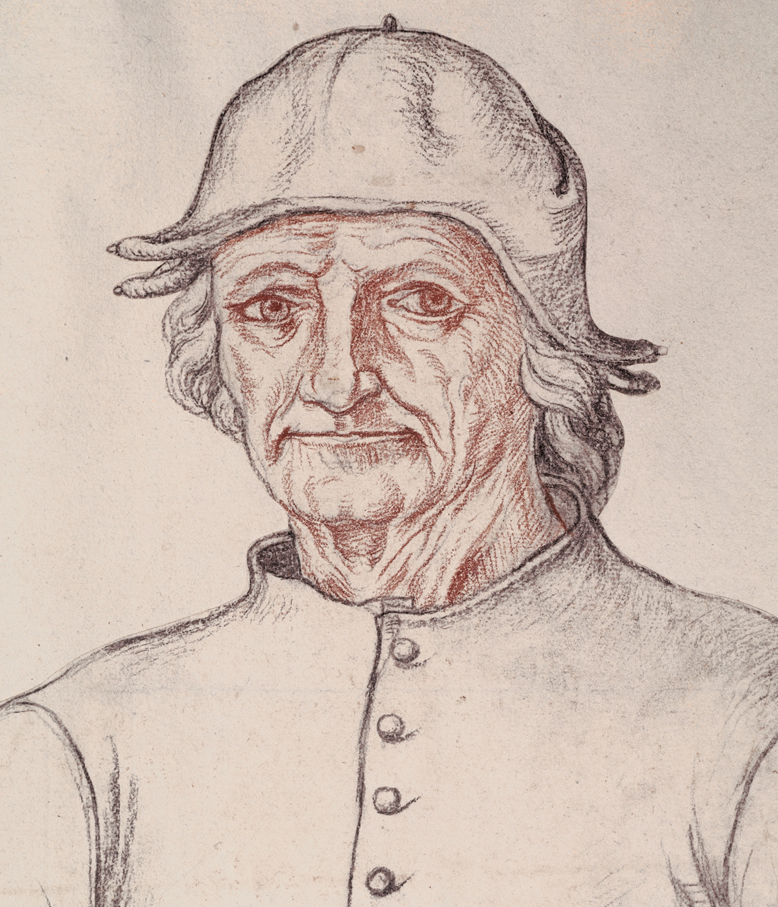
JEROEN BOSCH

Slide 2
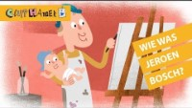
WIE WAS JEROEN BOSCH?

Slide 3
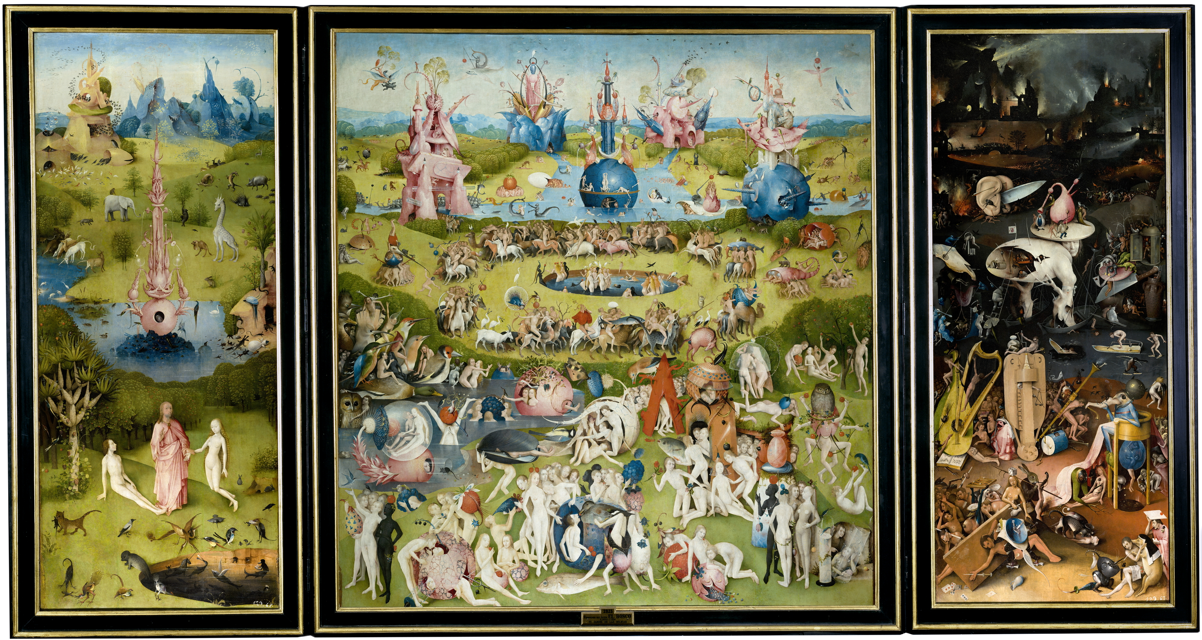

Slide 4
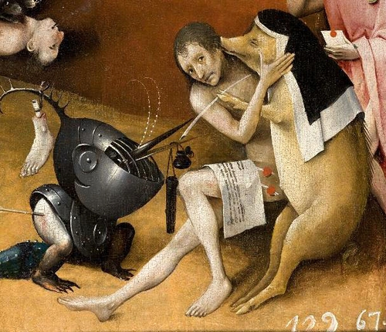
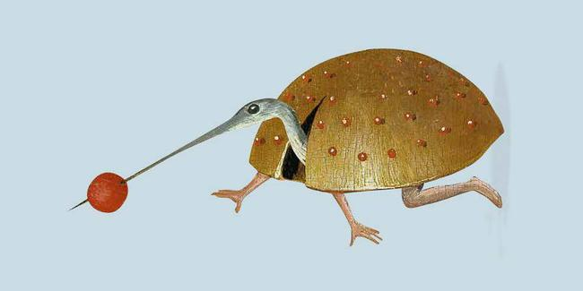
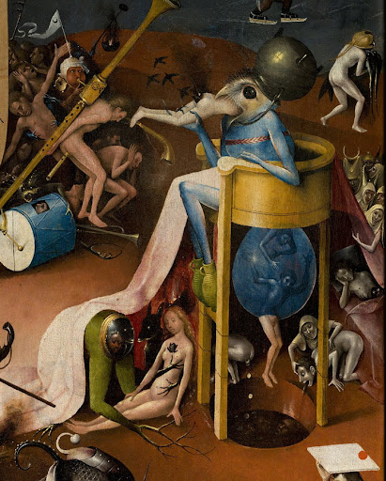
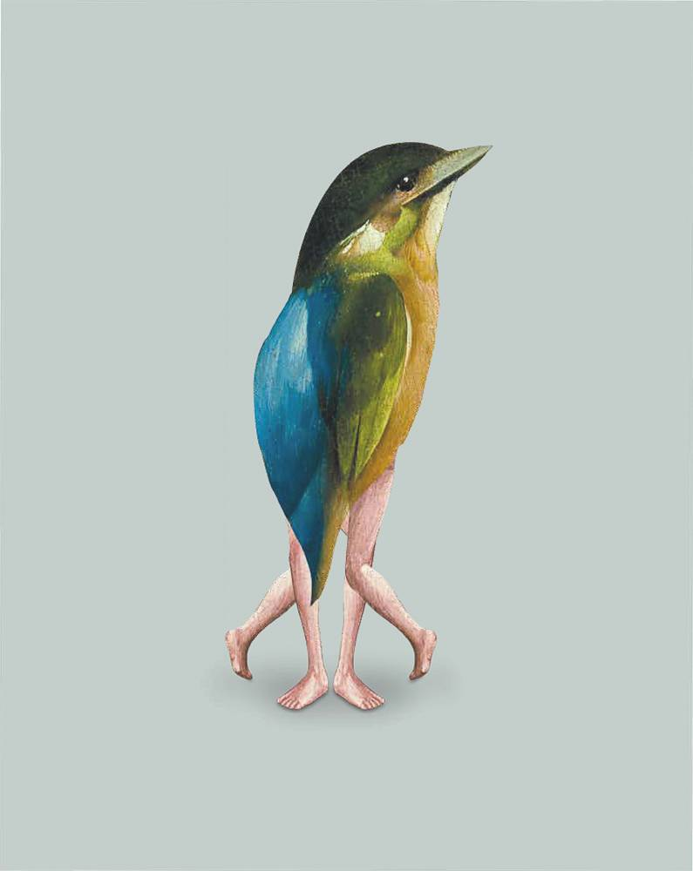
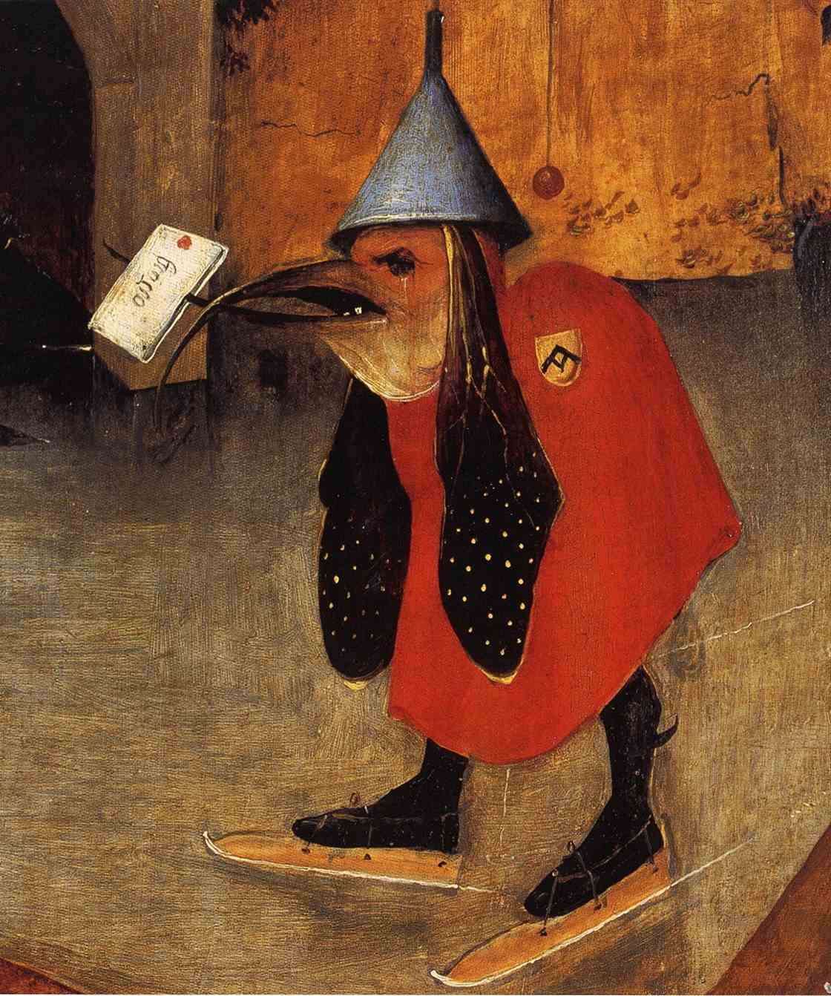
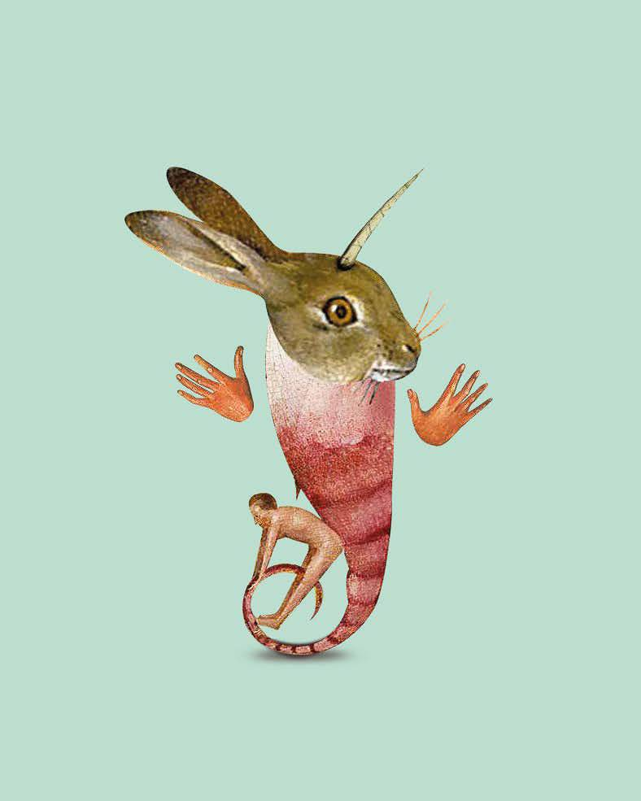
FABELDIEREN van JEROEN BOSCH

Slide 5
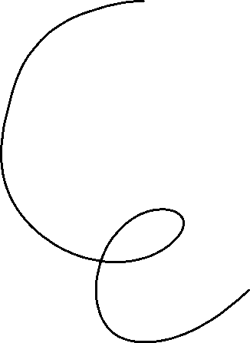
Opdracht
We gaan zelf fabeldieren maken d.m.v. van collage.
Werkwijze:
Ga in tijdschriften op zoek naar dieren, mensen of planten die aanspreken en knip deze netjes uit. Verzamel eerst veel materiaal en ga later kijken hoe je deze kunt combineren.
Je maakt in totaal 4 fabeldieren. In elk dier zien we minimaal één (bestaand) dier, een stukje mens en iets van een plant/bloem.
Veel succes!
Benodigdheden:
¼ - 120 grams papier
Pritt stift
Schaar
Tijdschriften

